Slide 1
SBP平台
Simple Batch Platform

Slide 2
議程
何謂SBP平台?
批次開發現狀
目的
系統模組功能說明
SBP與ETL比較

Slide 3
何謂SBP平台?
具有開發、部屬、執行、管理、維護、監控與通知批次程式平台
開發
ETL開發工具-具有檔案(管理、匯入、匯出、解(壓)縮、FTP傳輸、http傳輸)、執行(作業、SQL、外部執行檔、SSIS封裝、Email發送)等功能
模組參數化設定-只需要透過Web或APP進行批次參數化設定搭配SQL語法就可開發的批次平台
多人不同裝置協同開發-可以提共多人使用不同裝置一起開發的開發平台
SQL語法產生器-系統會產生SQL語法，減少SQL開發時間
部屬
SQL部屬-設定內容皆可產生Insert或update SQL語法，進行在其他環境執行部屬
執行
手動與定期執行作業-可以設定執行時間，定期或手動執行批次作業
管理
資料庫管理-可建立/修改/檢視(Table,View,Funciton,SP)內容
檔案總管-方便檢視與管理執行前後實體檔案
安全性管理-具有功能與權限與角色指派功能，讓不同使用者具有不同安全性控管
維護
維護人員可檢視所有設定內容，無須詢問開發人員
監控與通知
自動產生執行紀錄檔-可檢視系統異常，資料異常(異常原因)、檔案(總、成功、失敗筆數)、作業及排程執行紀錄功能
透過Email通知-設定執行結果Email或Line通知相關人員

Slide 4
批次開發現狀之問題
大多數由SA人員開規格書，由開發人員進行開發批次作業-開發批次必須由技術人員開發
使用ETL(SSIS、DTS、Informatica,DataStage)或自行撰寫應用程式進行開發批次作業-需要高昂貴費用或開發人員沒有一致性開發模式
使用ER-Model工具或資料庫本身工具進行建立資料表及欄位說明-需要高昂貴費用或文件與程式碼不一致
並透過Excel或Word來維護資料表欄位中文描述-資料庫欄位與文件不同步
各SA設計資料表無法有效管理資料字典-造成不同資料表欄位相同意思，但名稱不一樣
不同的檔案格式檔案需要另外開發轉檔程式 –浪費開發時間
若資料有一筆有問題，常常會出現系統異常訊息，整批檔案無法匯入 –無明確的資料異常原因
開發人員需要額外開發呼叫寫入紀錄檔-寫入記錄格式常不一致或大多數無法透過UI檢視詳細紀錄

Slide 5
目的
容易學習上手與維護-主要開發人員並非給開發人員開發，而是提供給初學者或不寫程式的(SA、網管、DBA)進行參數化設定，完成後，即可執行批次。
減少開發時間-開發時間大幅縮短時間，可減少傳統開發時間的70%的時間，也可減少人力開發，壓縮時程。
避免文件與程式碼不一致性-設定內容皆儲存在資料庫內方便查詢，不會有查詢內容與程式內容不一致情形，系統也可產生設定文件。
避免發生欄位命名不一致性-建立資料表欄位時，需透過集中式管理資料字典(同一欄位英文及中文皆需要唯一)，選取欄位加入資料表內，解決欄位命名不一致問題 。
資料表多用途-透過任何裝置就可以透過資料表設定進行建立實體資料表，並將中文名稱回寫到資料庫內，該設定資料可同時指定檔案匯入(出)對應關係。
手動上傳檔案-透過任何裝置就可以上傳檔案，經由排程或手動執行將檔案內容匯入到資料表 。
手動下載檔案-透過任何裝置就可以下載來源檔案或異常檔案進行確認問題。
方便設定及執行批次作業-使用任何裝置進行設定及手動或定期執行批次。
方便檢視批次紀錄檔-透過Web方便查看轉檔的執行紀錄(檔案名稱、總筆數、成功比數、失敗比數…等)，開發人員無理自行處理紀錄
系統異常通知-批次異常可設定是否透過Email或Line通知，方便處理異常。

Slide 6
系統模組功能說明
硬體架構圖
系統功能模組方塊圖

Slide 7



架構一(一台Server)
http://
SBPWeb
SBP
Repository
SBP App
SBPWebAPI
呼叫
執行
時間/事件驅動
執行
SBPClient.exe
執行
SBPScheduleService
讀取
命令列
參考
SBPLib.dll
呼叫
讀取/寫入

Slide 8
架構二(Web +DB Server)
Web Server
DB Server
http://
SBPWeb
SBP
Repository
SBP App
SBPWebAPI
呼叫
執行
時間/事件驅動
執行
SBPClient.exe
執行
SBPScheduleService
讀取
命令列
參考
SBPLib.dll
呼叫
讀取/寫入

Slide 9
架構三(Web +Batch(AP)+DB Server)
Web Server
DB Server
Batch(AP) Server
http://
SBPWeb
SBP
Repository
呼叫
SBPWebAPI
呼叫
SBPWebForwardAPI
SBP App
執行
時間/事件驅動
SBPClient.exe
執行
SBPScheduleService
讀取
參考
SBPLib.dll
執行
呼叫
讀取/寫入
命令列

Slide 10
架構四(Web +Batch(AP) +Sch+DB Server)
Web Server
DB Server
Batch(AP) Server
http://
SBPClient.exe
呼叫
SBP
Repository
SBPWeb
呼叫
SBPWebAPI
呼叫
SBPWebForwardAPI
SBP App
呼叫
Sch Server
SBPRemoteClient.exe
時間/事件驅動
執行
SBPScheduleService
讀取

Slide 11
SBPWeb模組
此模組為採用標準HTML5 的Single Page應用程式
支援所有大眾化的網頁瀏覽器(支援Html5版本)
響應式設計的網頁顯示效果(RWD)-依照不同顯示裝置，調整適合的顯示
集中式管理多台後端伺服器
可自行設定SBPWebAPI或SBPWebForwardAPI 網址(勾選轉址)
使用Ionic cli 3.2.0 java script framework
ionic-angular 3.9.2
Angular 5.0.3
Cordova 8.0
android 7.0.0 browser 5.0.3 windows 5.0.0
依照不同權限登入，具有不同功能使用
依照模組購買license開啟相關功能

Slide 12
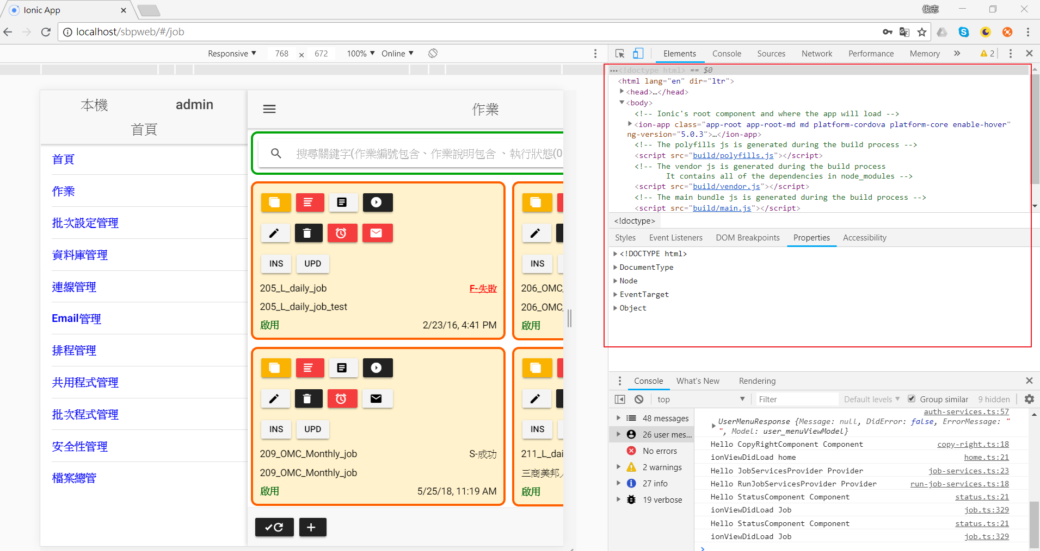
採用標準HTML5 的Single Page應用程式

Slide 13
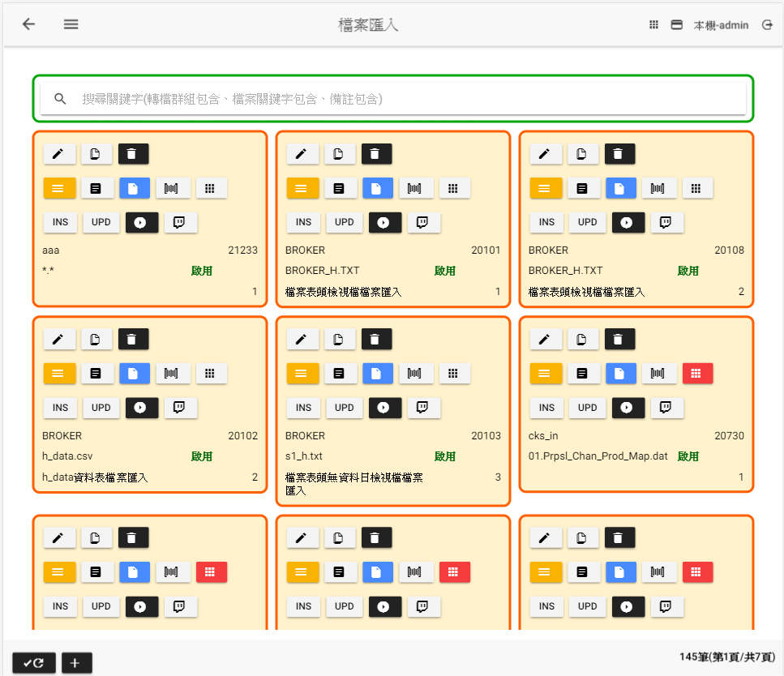
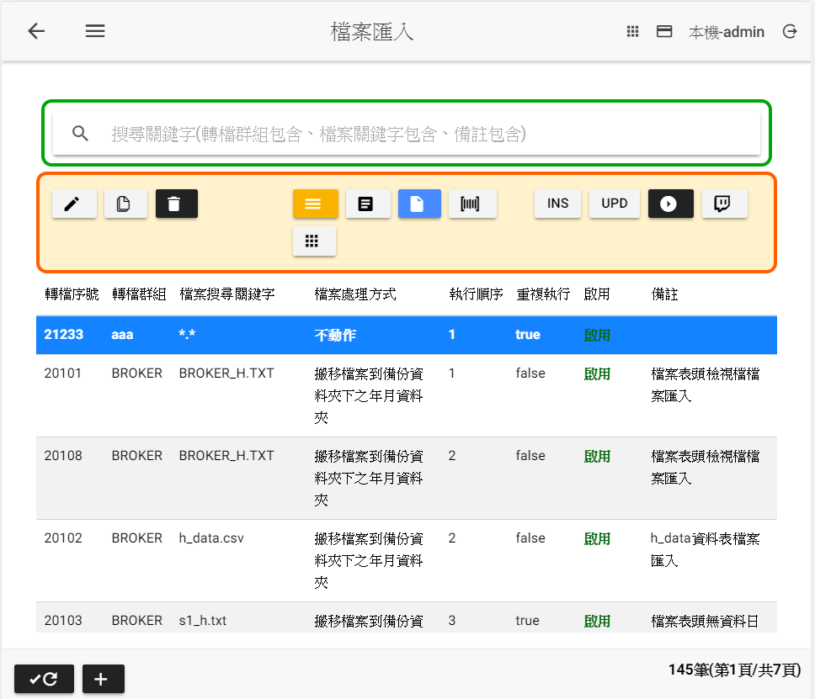
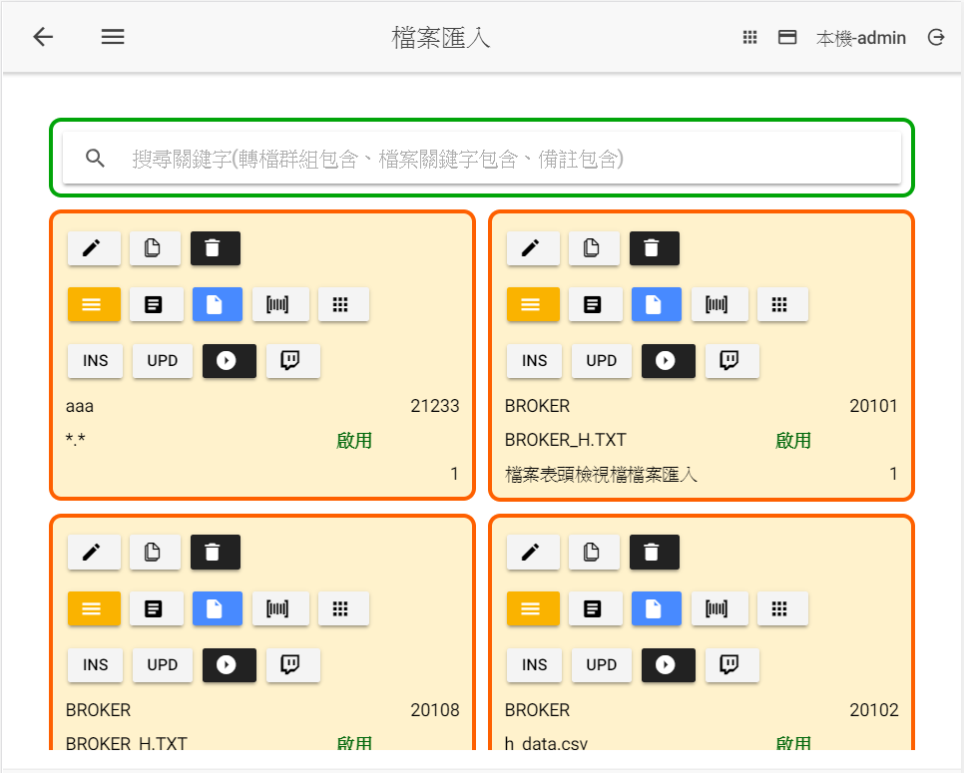
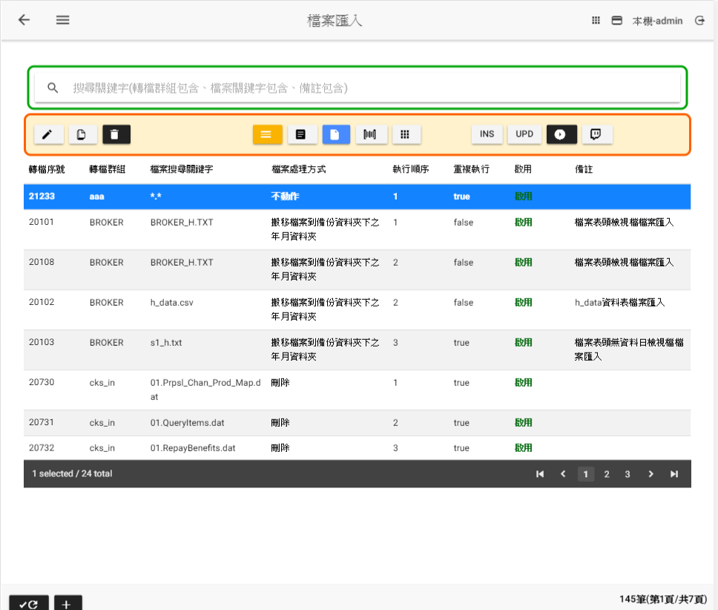
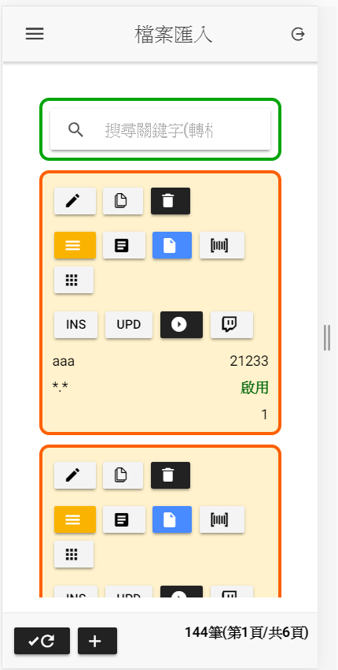
響應式設計的網頁顯示效果(RWD)

Slide 14
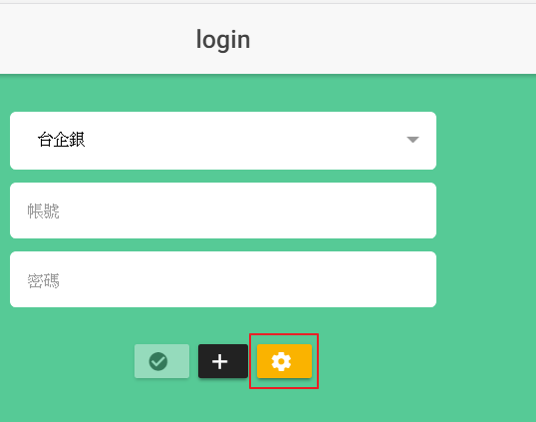
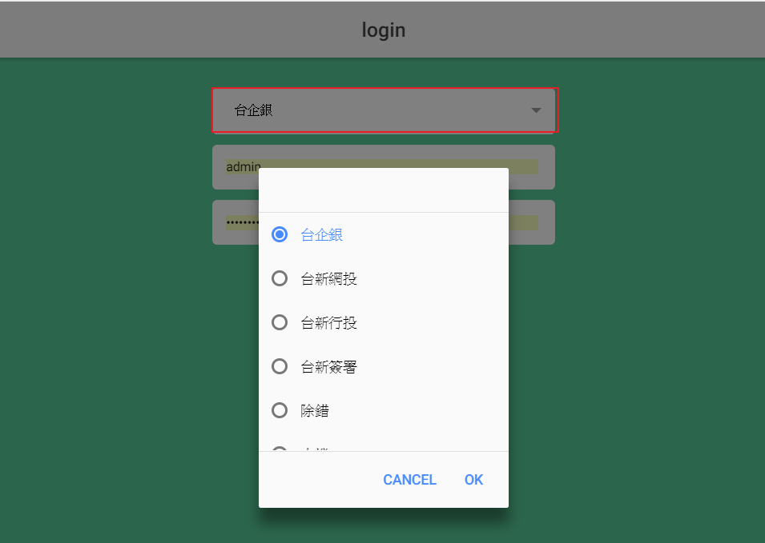
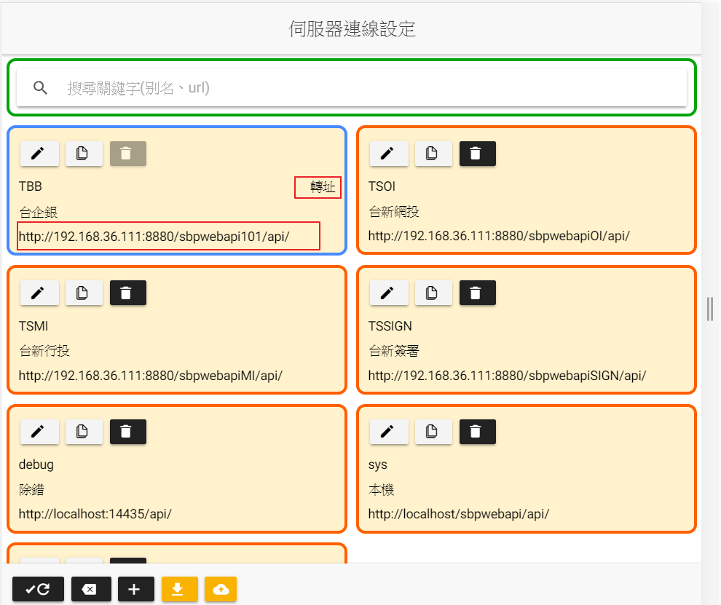
集中式管理多台後端伺服器

Slide 15
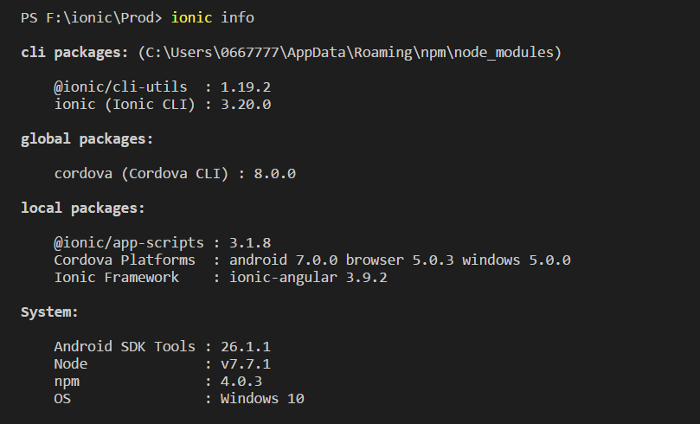
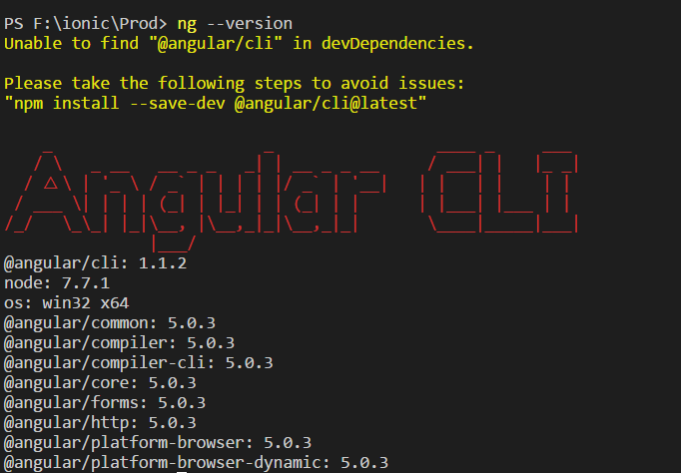
SBPWeb模組-使用Ionic cli 3.2.0 java script framework

Slide 16
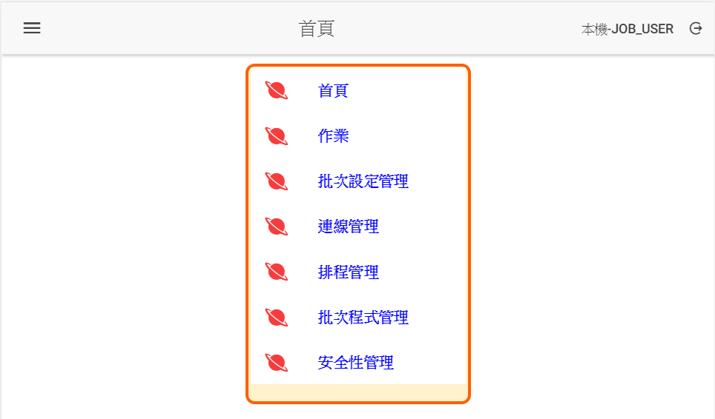
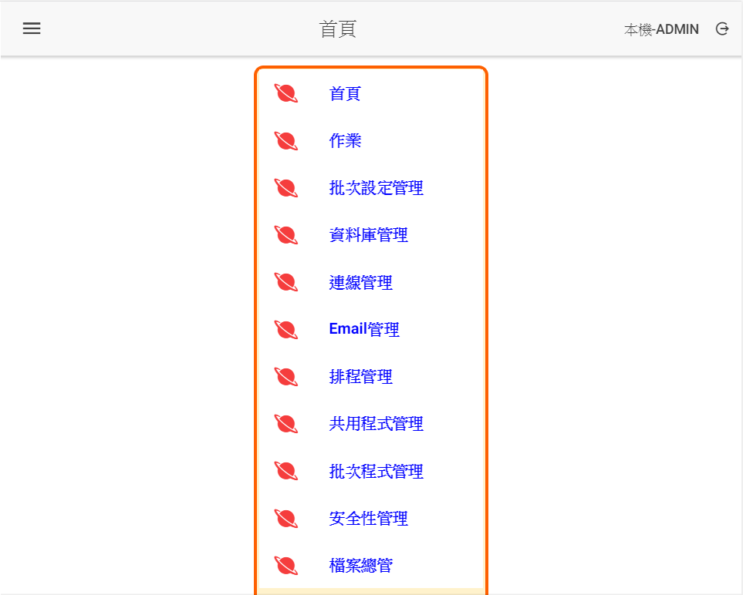
依照不同權限登入，具有不同功能使用

Slide 17
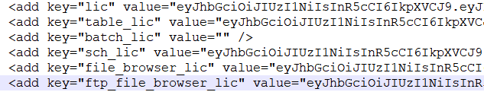
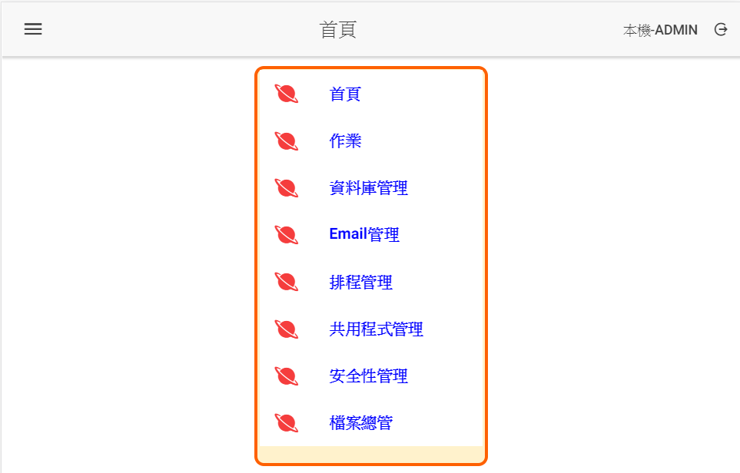
依照模組購買license開啟相關功能

Slide 18
SBPApp模組
此模組與SBPWeb具有相同的功能
堤共一些Cordova Native的功能
透過cordova方式產生的APP程式
透過windows 市集或Google Play下載或Apple Store安裝的程式

Slide 19
SBPWebApi模組
提供標準的Restful API 由前端應用程式呼叫
SBPWeb、SBPApp、SBPRemoteClient、SBPWebForwardAPI、RestFul Client 工具
其中SBPWeb、SBPApp 簡稱SBPWebClient
提供批次執行模組呼叫SBPClient執行批次
提供SBP相關設定模組呼叫，進行後端SBP Repository資料庫存取
提供檔案總管模組呼叫管理伺服器資料夾及檔案
提供FTP檔案總管模組呼叫管理後端FTP伺服器資料夾及檔案

Slide 20
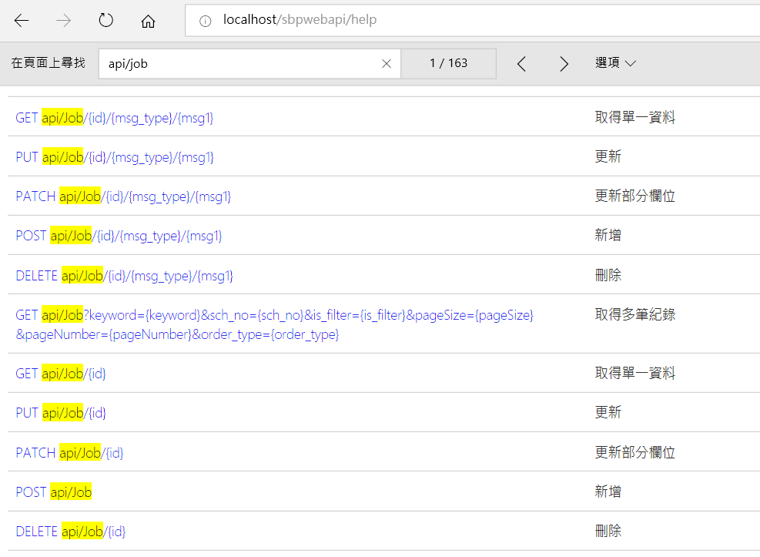
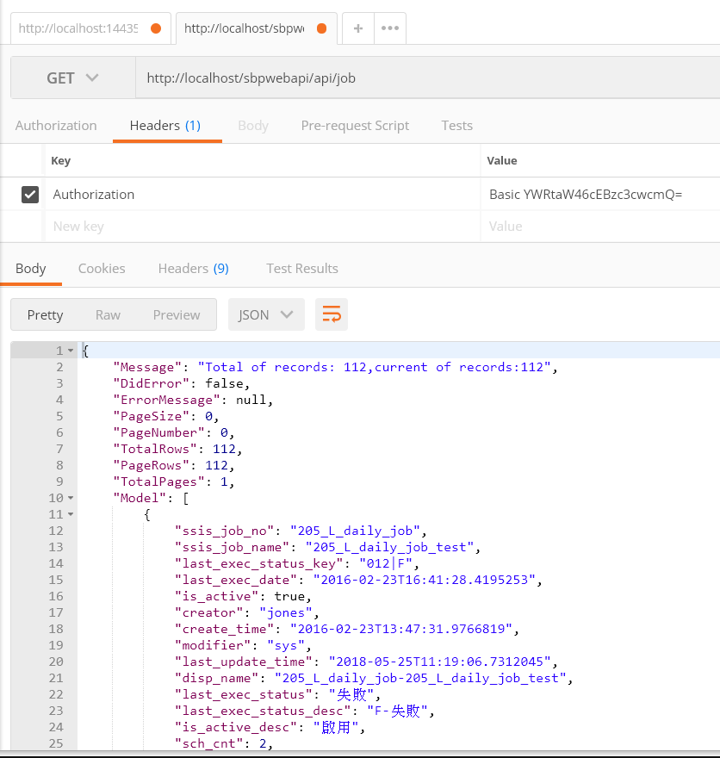
提供標準的Restful API 由前端應用程式呼叫

Slide 21
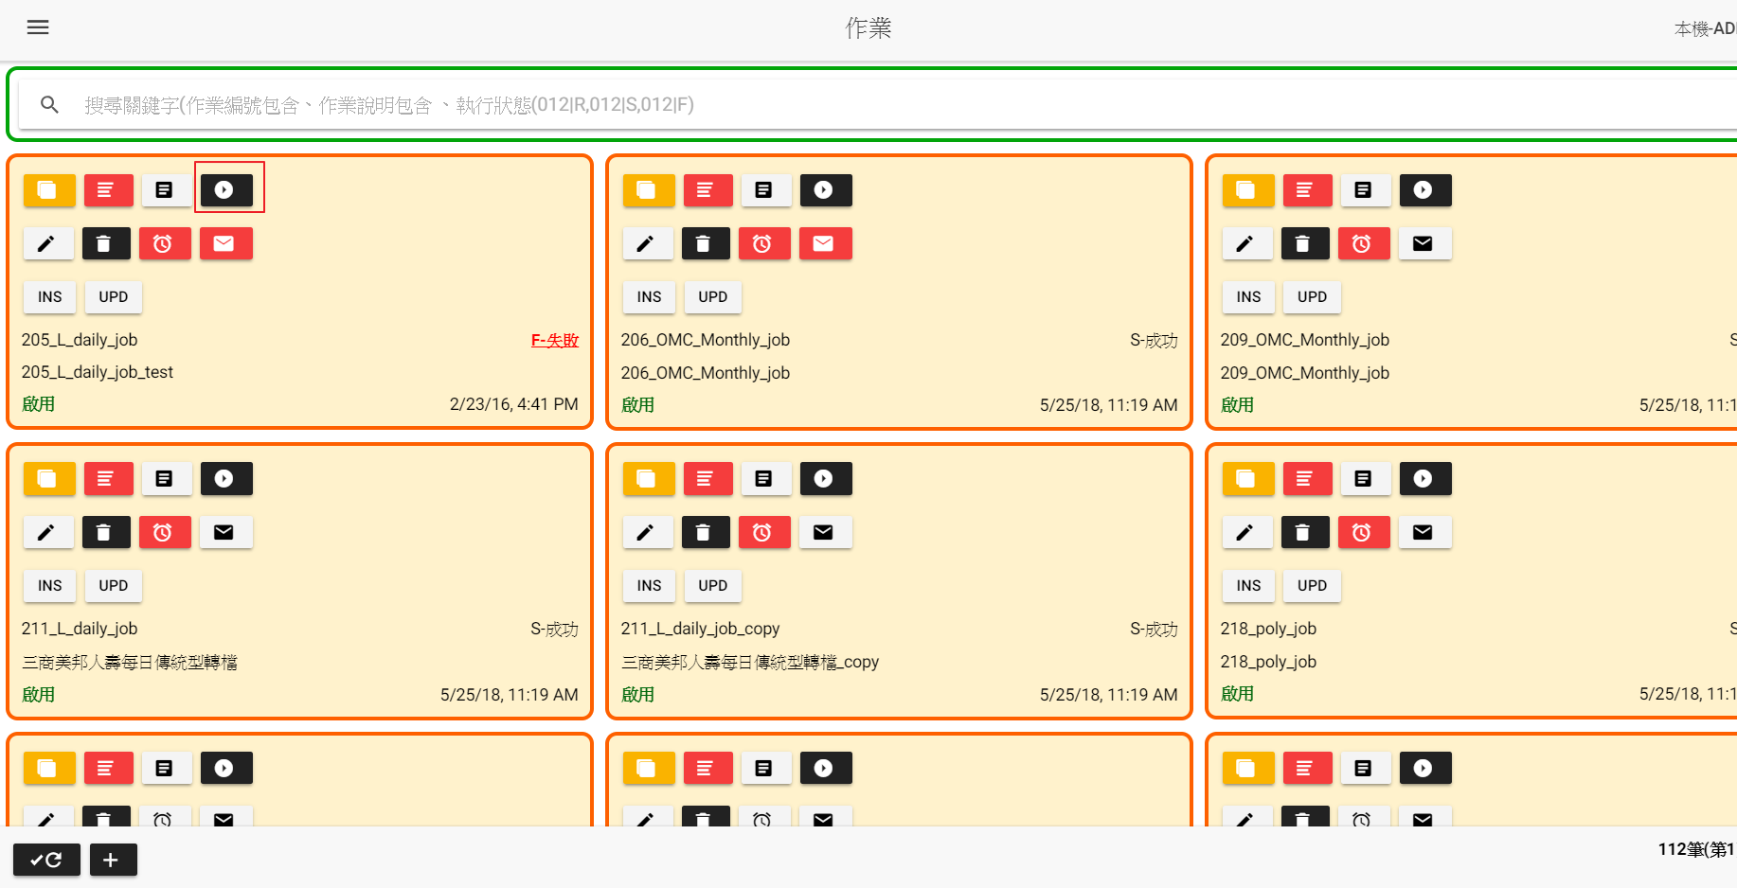
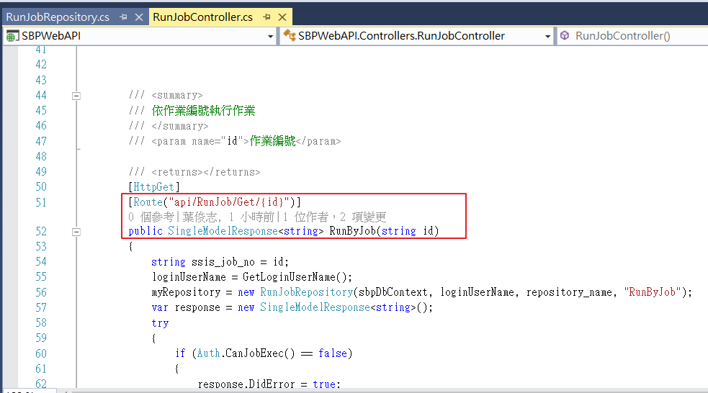
提供批次執行模組呼叫SBPClient執行批次

Slide 22
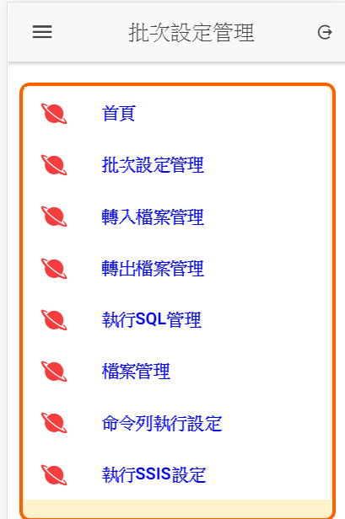
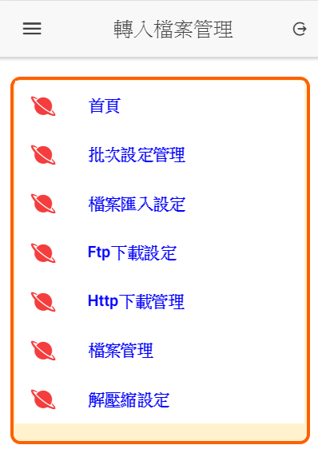
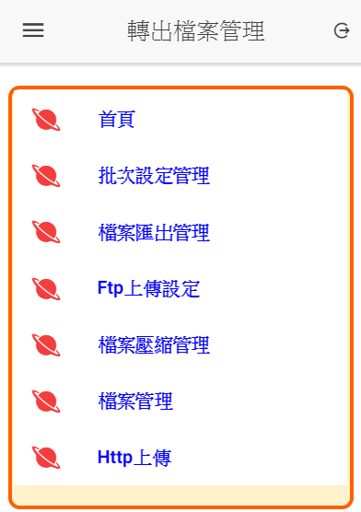
提供SBP相關設定模組呼叫，進行後端SBP Repository資料庫存取

Slide 23
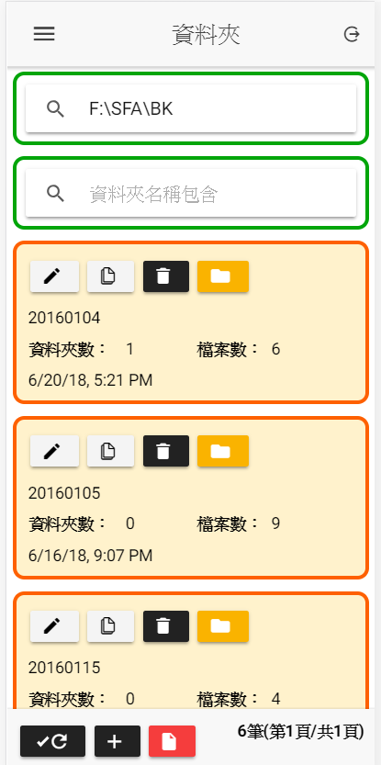
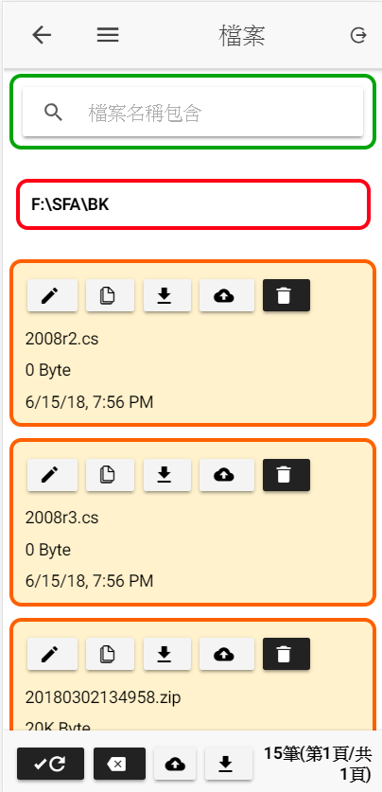
提供檔案總管模組呼叫管理伺服器資料夾及檔案

Slide 24
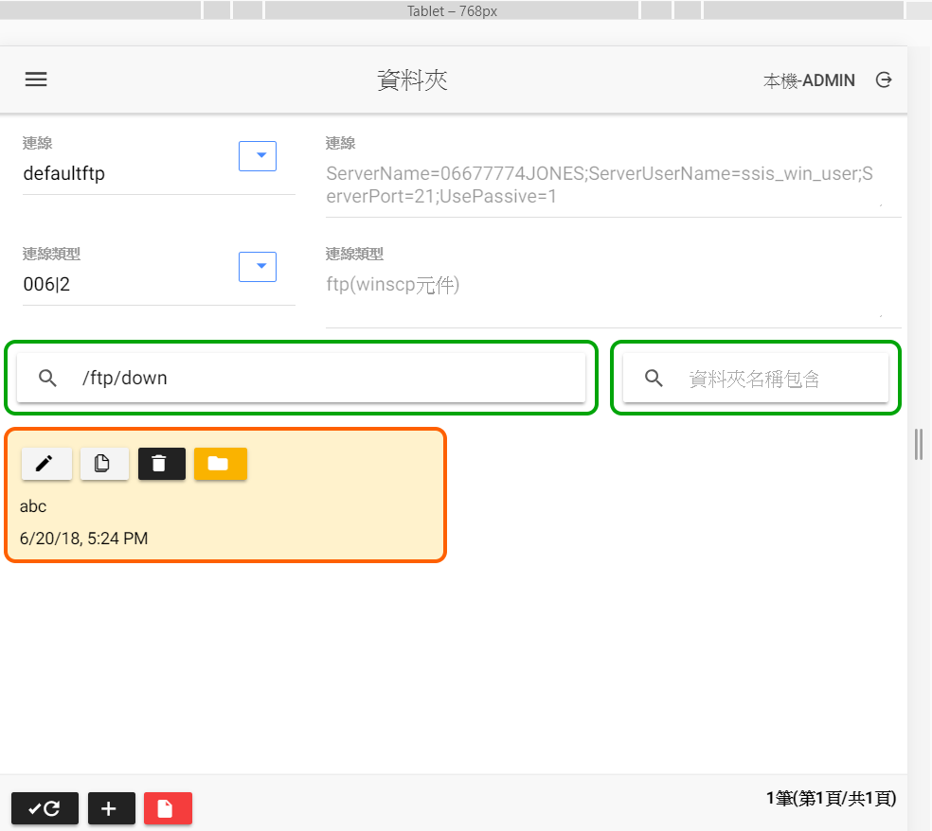
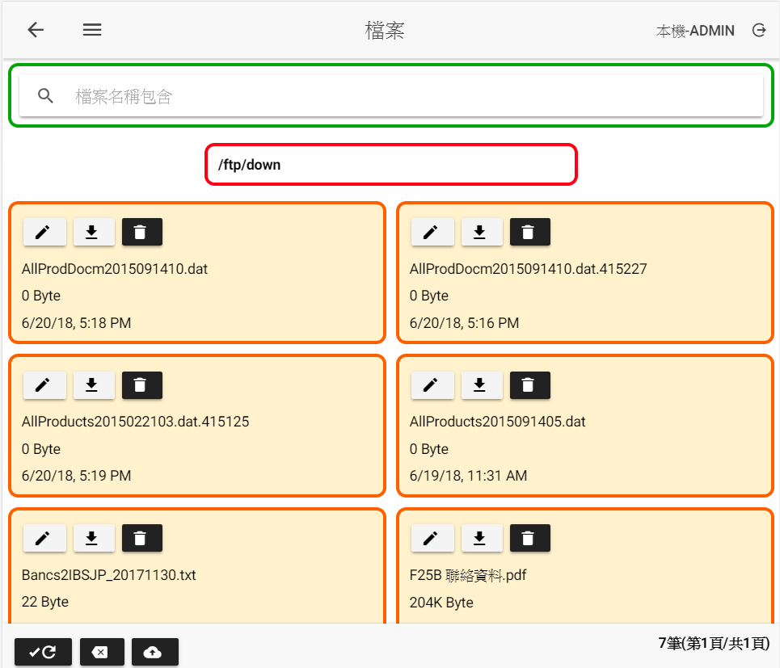
提供FTP檔案總管模組呼叫管理後端FTP伺服器資料夾及檔案

Slide 25
SBPWebForwardAPI模組
提供標準的Restful API 由前端應用程式呼叫
SBPWeb、SBPApp、RestFul Client 工具
其中SBPWeb、SBPApp 簡稱SBPWebClient
介於SBPWebClient與SBPWebApi溝通橋樑
SBPWebForwardAPI存放在防火牆前，通常放在Web Server上。(使用者可以直接存取)
SBPWebApi一般放在防火牆後，通常放在AP Server上。(使用者無法直接存取)
SBPWebForwardAPI提供Url轉址給SBPWebAPI，並取得SBPWebApi回傳內容轉給SBPWebClient

Slide 26
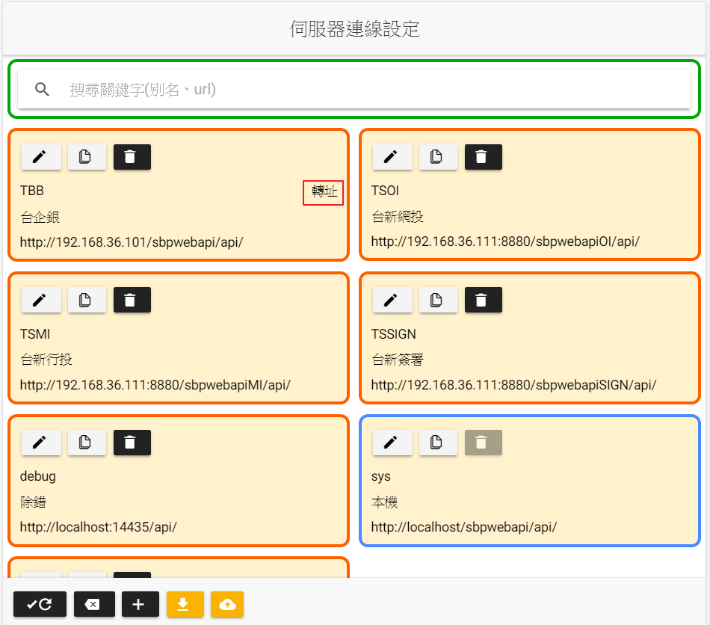
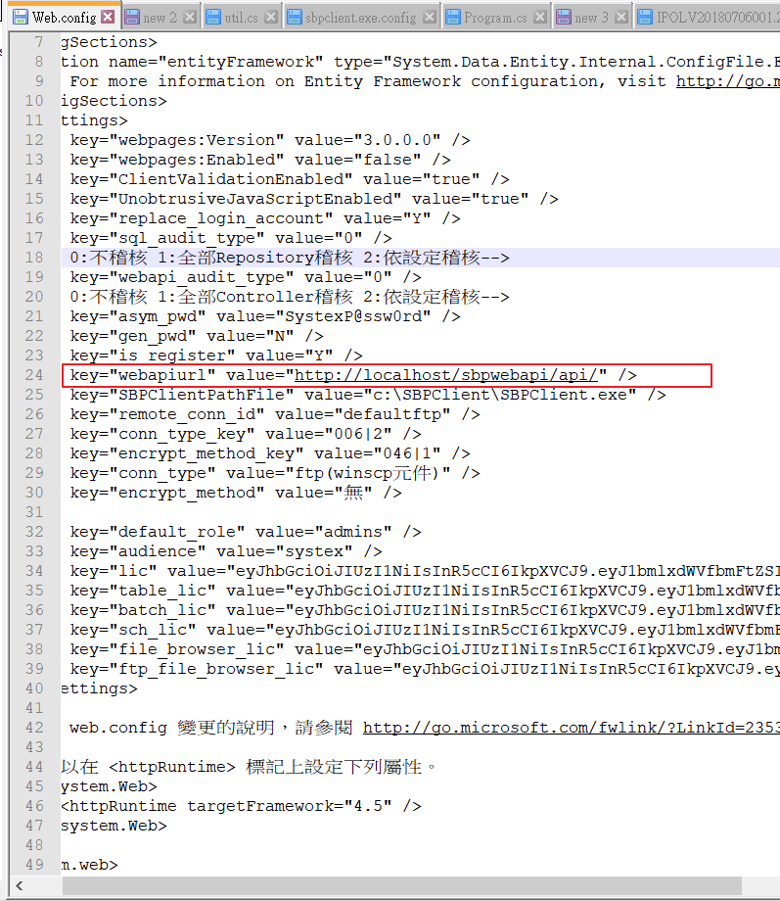
SBPWebForwardAPI提供Url轉址給SBPWebAPI，並取得SBPWebApi回傳內容轉給SBPWebClient

Slide 27
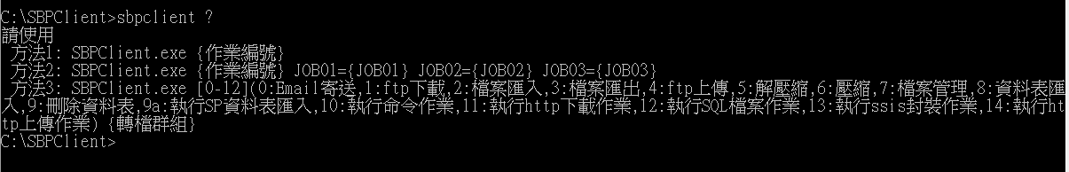
SBPClient模組
此模組為一windows平台的執行檔(sbpclient.exe)，可以透過命令提示列手動執行，並依照相關的參數(有三種參數方法)進行指定執行，該程式目前除了命令列呼叫外，還提供SBPWebApi模組、SBPScheduleService模組執行

Slide 28
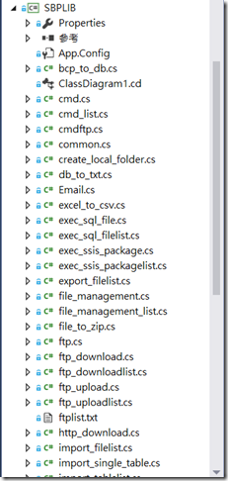
SBPLIB模組
此模組為.net API，無法單獨執行，他必須透過任何.net程式進行呼叫執行，目前所有批次作業皆由這個模組進行執行，該模組執行方式都是透過SQL語法將使用者透過SBPWebClient進行設定將資料儲存在SBP資料庫內的參數值取出，依照功能進行執行，目前經由SBPClient.exe執行

Slide 29
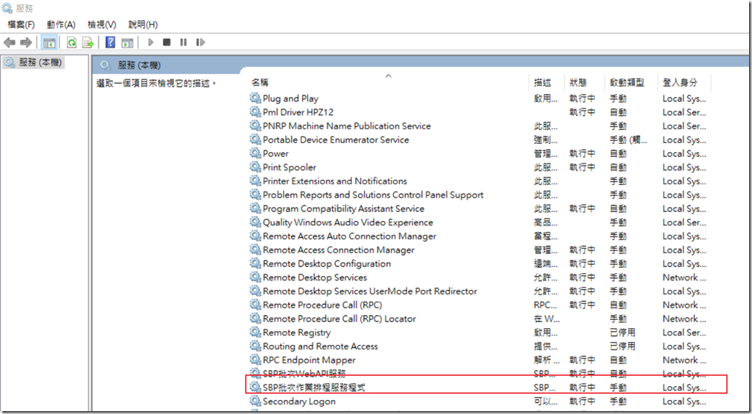
SBPScheduleService模組
此模組為批次作業排程服務程式，類似windows 排程工具或SQL Agent Server功能，只是該模組沒有設定排程與執行作業畫面，這些功能全部在SBPWebClient模組中進行建立與設定，系統會預設每隔5秒(可以修改)進行檢查是否有作業要執行的時間到了或超過，系統會針對這些作業進行呼叫sbpclient.exe執行該作業

Slide 30
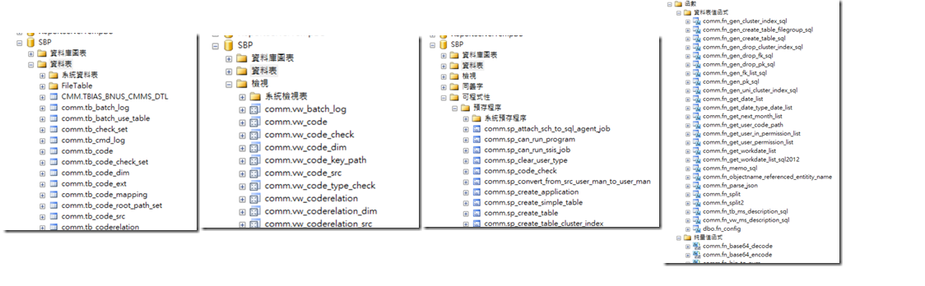
SBP Repository 模組
該模組主要是存放批次的設定內容(table,view)以及執行批次程式(store Procedure,SQL Funciton)

Slide 31
系統模組功能說明
硬體架構圖
系統功能模組方塊圖

Slide 32
系統功能模組方塊圖
作業排程管理
批次設定管理
資料庫管理
檔案總管
安全性管理

Slide 33
作業排程管理
作業：系統依照作業為執行單位
排程管理：安排執行時間，定期執行作業
Email管理：作業執行Email通知
作業
排程管理
Email管理

Slide 34
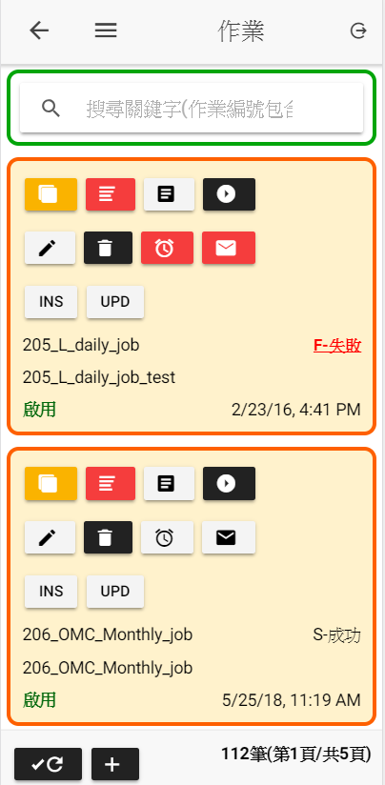
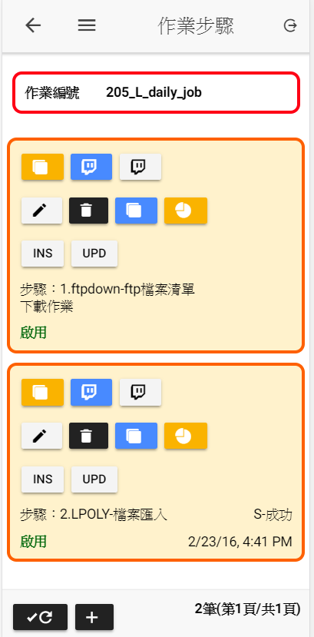
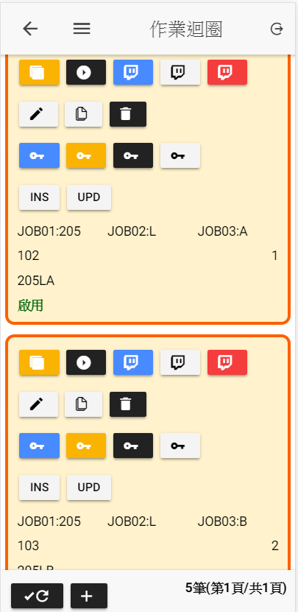
作業
作業編輯
作業步驟
手動執行作業
作業迴圈手動執行
定期執行作業
作業步驟例外處理
Email執行通知
產生設定SQL語法
檢視執行紀錄
巢狀式作業執行
異常重試執行
手動停止作業

Slide 35
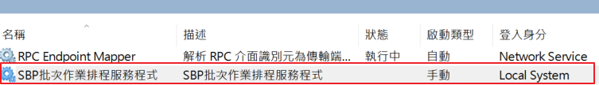
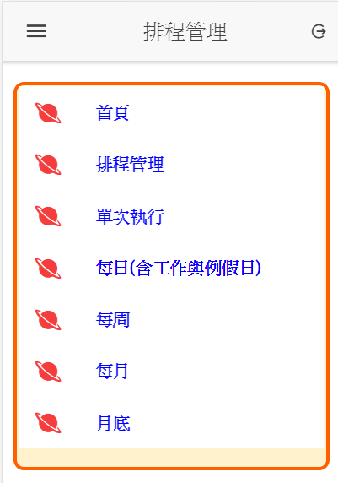
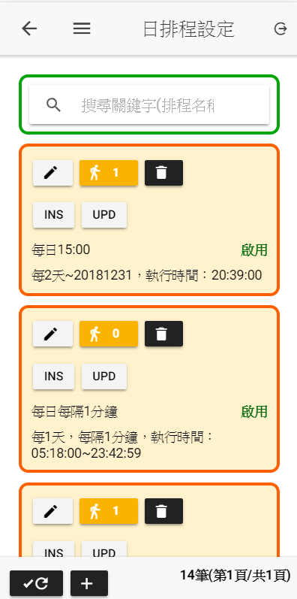
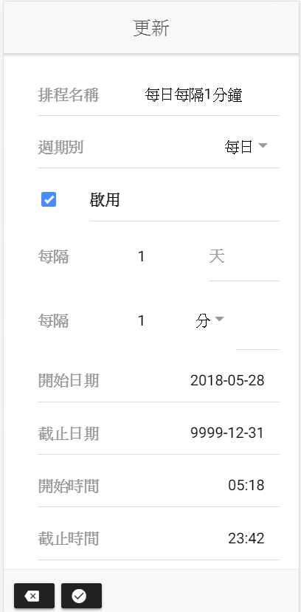
排程管理
排程編輯
windows服務程式
單次執行
產生設定SQL語法
週期定時執行
時間區段執行
月底執行
每隔(秒、分、時)執行
工作、例假執行
安排作業數
事件驅動執行
異常重試執行

Slide 36
Email管理
收件者分類
收件者分類-收件者通知分類，標題與內文依照功能自訂
Email附件設定-設定那些檔案為Email附加檔
Email寄發設定-針對作業執行狀態設定接收者通知並可附加檔案
Email附件設定
Email寄發設定

Slide 37
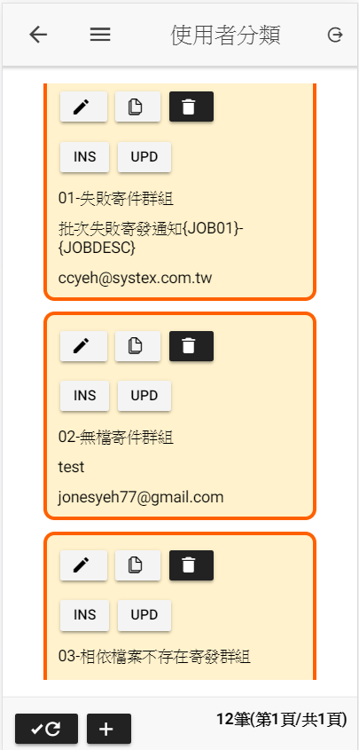
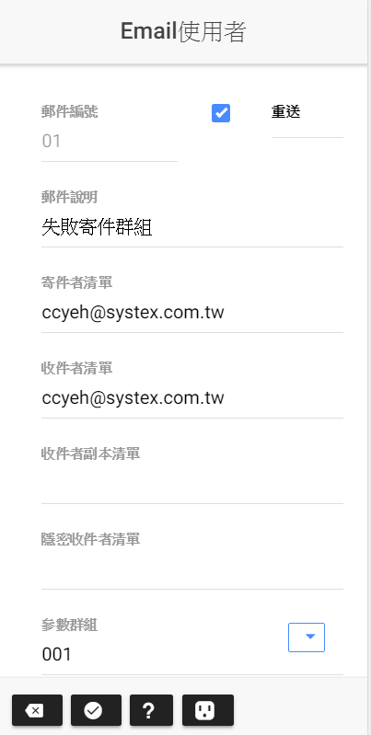
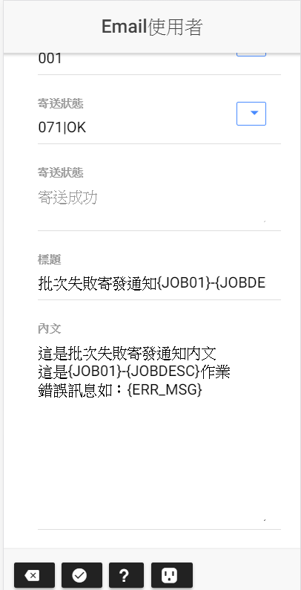
收件者分類
收件者清單設定
標題與內文變數取代
產生設定SQL語法
重複寄送設定
寄送狀態變更

Slide 38
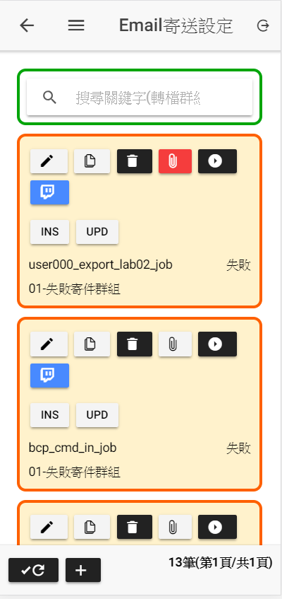
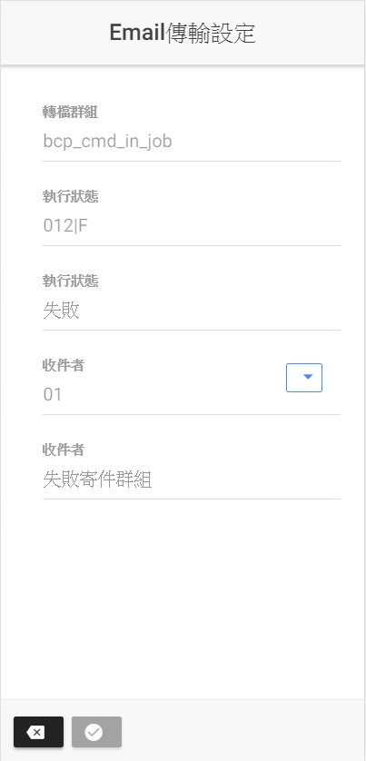
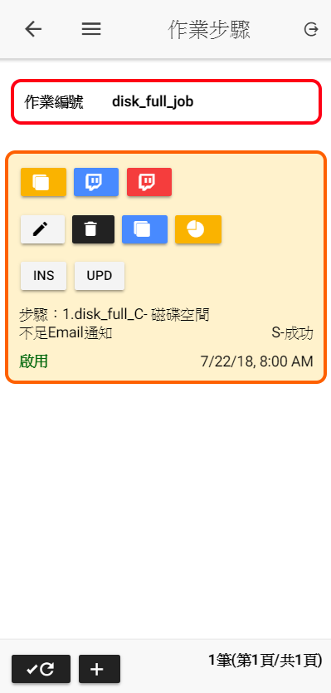
Email寄發設定
依作業執行狀態寄發
手動執行寄發
選擇收件者寄發
附加附件檔寄發
新增至作業步驟
檢視寄發紀錄

Slide 39
批次設定管理
連線設定
SQL執行
連線設定-遠端連線字串設定
轉入類-檔案轉入相關模組
轉出類-檔案轉出相關模組
資料夾與檔案管理-資料夾與檔案及內文處理模組
SQL執行管理-執行SQL、SP相關功能模組
命令列執行-呼叫外部執行檔
SSIS執行-呼叫外部SSIS程式
共用程式-批次使用相關共用程式模組
轉入類
命令列執行
轉出類
SSIS執行
資料夾與檔案
共用程式

Slide 40
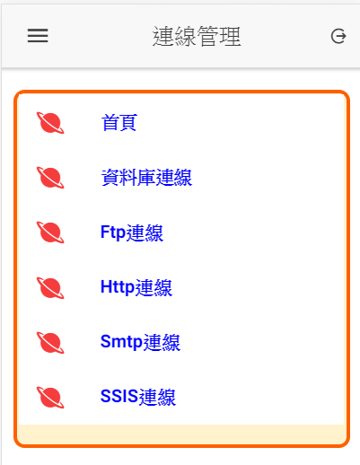
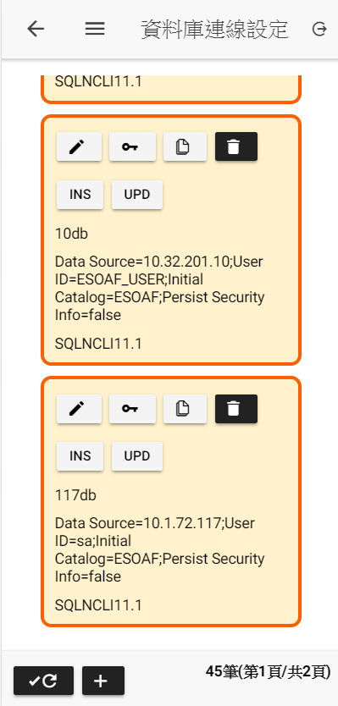
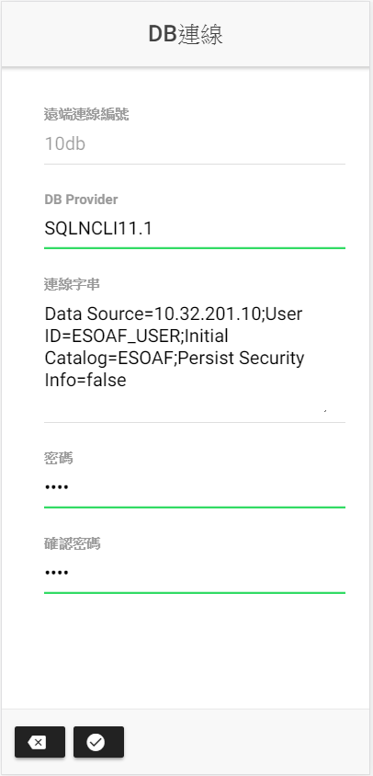
連線設定
資料庫連線
Ftp連線
Http連線
Smtp連線
SSIS連線

Slide 41
轉入類
檔案匯入
檔案匯入-將檔案經相關欄位檢核無誤後，匯入到資料庫內，並產生檢核異常紀錄檔。
Ftp下載-提供FTP,SFTP,FTPS相關檔案下載
Http下載-透過http下載檔案
解壓縮-將壓縮檔案解開到特定資料夾內
Ftp下載
Http下載
解壓縮

Slide 42
檔案匯入
檔案欄位對應設定
Excel檔匯入
Access檔匯入
重複執行
分隔符號或固定長度
檔名相依檢查
檔頭與檔案勾稽
產生轉檔紀錄
路徑、檔名、欄位參數化
基本、代碼、關聯檢核
空檔檢核
產生異常紀錄檔
多種匯入模式
系統產生匯入語法
系統產生設定語法
產生異常及備份檔案
多種檔案內文格式
自訂匯入前後SQL語法
自訂匯入後呼叫SP
檢視資料夾內容

Slide 43
Ftp下載
路徑、檔名參數化
空檔檢核
備份FTP檔案
FTP,SFTP,FTPS模式
重複下載
產生下載檔案紀錄
自訂下載後SQL語法
系統產生設定語法
檢視資料夾內容
檔案迴圈
手動執行
檢視FTP資料夾內容

Slide 44
Http下載
下載檔案
路徑、檔名參數化
產生下載檔案紀錄
下載Html內URL檔案
重複下載
Html轉CSV
使用xpath過濾html
系統產生設定語法
JSON轉CSV
使用Cookie
自訂下載檔案清單
檢視下載後資料夾內容

Slide 45
解壓縮
路徑、檔名參數化
空檔檢核
備份來源檔案
密碼及回圈密碼
重複解壓縮
產生解壓縮檔案紀錄
自訂解壓縮後SQL語法
系統產生設定語法
檢視資料夾內容

Slide 46
轉出類
檔案匯出
檔案匯出-從資料庫取出資料匯出成檔案
Ftp上傳-提供FTP,SFTP,FTPS相關檔案上傳
Http上傳-透過Http使用Resful-GET,PUT,POST,DELETE連線上傳檔案
壓縮檔案-將檔案壓縮
Ftp上傳
Http上傳
檔案壓縮

Slide 47
檔案匯出
資料或檢視表匯出
特定欄位匯出
匯出檔後執行SQL語法
路徑、檔名、欄位參數化
SQL語法匯出
異質資料庫讀取匯出
匯出為多種內文格式
產生匯出檔案紀錄
SQL檔案匯出
遞增式資料匯出
附加或覆蓋檔案
系統產生匯出語法
Blob欄位匯出
寫入到暫存資料表
檔頭檔一並產出
系統產生設定語法
資料保留匯出
寫入到實體資料表
分隔符號或固定長度
檢視資料夾內容

Slide 48
Ftp上傳
路徑、檔名參數化
空檔檢核
備份來源檔案
FTP,SFTP,FTPS模式
重複上傳
產生上傳檔案紀錄
自訂上傳後SQL語法
系統產生設定語法
檢視資料夾內容
檔案迴圈
手動執行
檢視FTP資料夾內容

Slide 49
Http上傳
路徑、檔名參數化
GET,PUT,DELETE,POST,PATCH
備份來源檔案
JSON,CSV,檔案
重複上傳
產生上傳檔案紀錄
自訂上傳後SQL語法
系統產生設定語法
檢視資料夾內容
檔案迴圈
手動執行
產生回應檔

Slide 50
壓縮檔案
路徑、檔名參數化
遞迴檔案
備份來源檔案
密碼及回圈密碼
重複壓縮
產生壓縮檔案紀錄
自訂壓縮後SQL語法
系統產生設定語法
檢視資料夾內容
檔案迴圈
手動執行

Slide 51
資料夾與檔案
資料夾刪除、搬移、複製
檔案編碼轉換
路徑、檔名參數化
產生檔案紀錄
檔案刪除、搬移、複製
影像檔編碼轉換
資料夾遞迴
檢視資料夾內容
檔案內文搜尋匯出
PDF轉影像檔
重複執行
手動執行
檔案內文替換匯出
依檔案日期篩選
自訂執行後SQL語法
檔案迴圈

Slide 52
SQL執行
資料表對應匯入
多種匯入模式
週期迴圈
執行Sql工作
重跑機制
資料來源迴圈
SQL檔案執行
啟用資料庫交易
自訂迴圈迴圈
執行SP工作
系統產生設定語法
刪除資料表

Slide 53
命令列執行
命令列及路徑參數化
命令列可多參數
自訂執行後SQL語法
執行輸出紀錄
系統產生設定語法

Slide 54
SSIS執行
路徑參數化
執行多種封裝來源
傳遞封裝參數
傳遞連線參數

Slide 55
共用程式
共用代碼維護
批次參數群組
檔案路徑
代碼檢核
批次共用變數
代碼警訊

Slide 56
資料庫管理
資料表檢視
資料表檢視-檢視實體資料表清單，產生常用的sql語法
資料表設定-快速建立資料表，產生建立資料表sql語法
資料字典-資料表共用欄位具有命名一致性，可快速從資料字典加入到資料表內
欄位型態對應-建立共用欄位且具有意義的欄位(例如exec_log_seq:轉檔記錄序號)
程式物件-查看view,sp,function,trigger等程式內容
資料表設定
資料字典
欄位型態對應
程式物件

Slide 57
資料表檢視
資料表欄位檢視
產生Merge 語法
產生匯入到資料表設定語法
產生Insert value 語法
產生export data 語法
產生資料表類別語法
產生Update value 語法
產生資料表中文說明語法
產生欄位備註語法
產生 select value 語法
產生欄位中文說明語法

Slide 58
資料表及資料字典設定
快速建立資料表
從資料字典加入欄位
快速插入自訂欄位
整批調整欄位順序
產生建立資料表語法
變更實體資料表中文名稱
產生新增欄位語法
欄位警訊檢合設定
產生重建資料表語法
設定檔案對應資料表
產生變更欄位語法
匯入欄位例外處理
產生匯入暫存表語法
產生設定語法
產生刪除欄位語法
自訂資料字典

Slide 59
欄位型態對應
CRD-建立時間
ELS-exec_log_seq
STT-簡體轉繁體
PAR-參數欄位
CTD-代碼轉代碼說明
LINENO-列號
TTS-繁體轉簡體
PAR-參數欄位
DTC-代碼說明轉代碼
LOWER-轉小寫
NTW-半形轉全形
BEG-資料起始時間
JOB01-作業迴圈欄位一
UPPER-轉大寫
WTN-全形轉半形
END-資料截止時間

Slide 60
程式物件
View
Store Procedure
Function

Slide 61
檔案總管
遠端資料夾瀏覽
Ftp資料夾瀏覽
Ftp檔案下載至遠端
從遠端上傳檔案至Ftp

Slide 62
安全性管理
變更登入密碼
功能附加功能別
角色管理
角色指派成員
功能別維護
功能附加選單
權限指派角色
角色指派權限
功能維護
權限管理
人員管理
選單維護
權限指派功能別
人員指派角色

Slide 63
權限清單(一)
系統管理員
一般使用者
電子郵件管理員
電子郵件檢視員
批次作業檢視員
批次記錄檢視員
連線設定管理員
排程管理員
批次作業管理員
批次檢視員
連線設定檢視員
排程作業管理
批次作業執行員
公用代碼管理員
檔案路徑管理員
排程作業檢視
作業迴圈管理員
公用代碼檢視員
檔案路徑檢視員
排程檢視

Slide 64
權限清單(二)
授權管理
資料庫管理員
檔案瀏覽管理員
FTP檔案瀏覽管理員
授權檢視
資料庫檢視員
遠端檔案下載管理員
FTP檔案下載管理員
權限管理
資料表管理員
遠端檔案上傳
FTP檔案上傳
權限暨授權管理
資料表檢視員
檔案瀏覽檢視員
FTP檔案瀏覽檢視員
權限暨授權檢視
權限檢視
系統檢視員

Slide 65
SBP與ETL工具比較(1/2)
項目 | 傳統ETL工具 | SBP | 優勢
使用主要對象 | IT開發或管理人員 | 非IT人員 | SBP
主要功能 | 以開發，元件，執行，排程管理為主。 其他管理，部屬，維護，監控大多透過應用程式自行開發，無統一界面。 | 具有開發，管理，部屬，執行，維護，監控，且統一使用界面(SBPWeb或APP) | SBP
開發模組 | 以程式元件為主。 經由開發人員開發成應用模組 | 以應用模組開發為主，透過參數化設定即可。 | SBP
執行作業 | 大多只能透過時間排程或ETL開發工具執行。 除非額外開發應用程式才能執行 | 手動或排程或外部事件觸發或SQL命令或呼叫WEBAPI皆可執行 | SBP
檢視作業或檔案執行記錄 | 無，開發人員需特別開發。 | 有，開發人員無需特別開發 | SBP
檔案匯入資料異常 | 無，大多數資料若有問題系統會停止，除非透過程式特別處理產生紀錄，再透過應用程式查詢檢視 | 方便檢視檔案總筆數、成功筆數、失敗筆數、那些欄位異常及異常原因，原始異常資料內容 | SBP
檢視程式執行流程 | 有，但大多透過ETL開發工具才能知道執行流程 | 有，所有人皆可檢視 | SBP

Slide 66
SBP與ETL工具比較(2/2)
項目 | 傳統ETL工具 | SBP | 優勢
產生程式文件 | 無 | 設定內容皆儲存在資料庫內，透過Excel及Reporting Service產生設定報表文件 | SBP
資料來源 | 支援多種不同資料庫及協定 | 僅支援OLEDB方式連結異質性資料庫、檔案 | ETL
資料目的 | 支援多種不同資料庫及協定 | 僅支援MSSQL Server、檔案 | ETL
擴充性 | 支援特定語言開發擴充功能 | 只支援SQL語法及執行外部SSIS及執行檔 | ETL
通知 | 提共多種不同通知功能 | 只支援Email及Line通知 | ETL
檔案存取方式 | 大多數可支援file,ftp協定存取檔案，其他必須自訂開發程式存取檔案，且通常無法直接檢視資料夾內容 | 可支援file、http、ftp、sftp、ftps、unc方式存取檔案，也可管理資料夾及檔案內容 | SBP
資料庫管理 | 無，透過其他工具管理 | 支援建立資料表、資料字典、檢視與修改SQL SERVER程式物件(VIEW,SP,FUNCTION,TRIGGER內容) | SBP

